Slide 1
Методические и содержательные особенности подготовки ГИА по географии
Шлямина Ирина Борисовна, заслуженный учитель РТ,
учитель географии МБОУ “Гимназия№93”
СМР г Казань РТ

Slide 2
Итоги ГИА-9 в регионе в 2022 году
Сдавали всего 36291 обучающихся в формате ОГЭ
Количество участников ГИА-9 в формате ОГЭ-15698
(4 место)
2 место- по выбору
В формате ГВЭ-1

Slide 3
Суммарные первичные баллы
По шкале РОН 0-11 отметка - 2 (222- 1,41%) 2 место после математики
12-18 отметка – 3 (2387-15, 21%)
19-25 отметка – 4 (7999 -50.96%)
26-31 отметка – 5 (5090 – 32,42%)
Сдавали 15698 из них с ОВЗ 32

Slide 4
Методические материалы для подготовки к ОГЭ 2023 года
Содержание контрольных измерительных материалов (КИМ) по географии определяется на основе Федерального государственного образовательного стандарта основного общего образования (приказ Минобрнауки России от 17.12.2010 № 1897) с учётом Примерной основной образовательной программы основного общего образования (одобрена решением Федерального учебно-методического объединения по общему образованию (протокол от 08.04.2015 № 1/15))

Slide 5
Каждый вариант экзаменационной работы включает в себя 30 заданий, различающихся формой и уровнем сложности.
Работа содержит 27 заданий с записью краткого ответа, 3 задания с развёрнутым ответом (12, 28 и 29), в двух из которых: в заданиях 12 и 29, требуется записать полный обоснованный ответ на поставленный вопрос. За выполнение задания 12 с развёрнутым ответом в зависимости от полноты и правильности ответа выставляется от 0 до 2 баллов, выполнение заданий 28 и 29 с развёрнутым ответом оценивается 1 баллом.
Экзаменационная работа по географии 2022 г. включает 15 заданий базового, 13 – повышенного и 2 задания высокого уровня сложности; Задания с развернутым ответом в экзаменационной работе различаются по уровню сложности.

Slide 6
Номер задания | Уровень сложности задания
№12 | Повышенный
№28 | Базовый
№29 | Высокий

Slide 7
В каждый вариант КИМ 2023 г. включены задания, проверяющие уровень знания содержания всех основных разделов курса географии за основную школу и соответствия основным требованиям к уровню подготовки выпускников.
Важной для ОГЭ является проверка сформированности умения извлекать и анализировать данные из различных источников географической информации. Источники географической информации в КИМ ОГЭ, кроме географических атласов, весьма разнообразны – это географические карты, представленные в заданиях (например, топографическая карта в задании с развернутым ответом № 12), статистические источники (таблицы, графики, диаграммы), а также тексты. На проверку сформированности умений по работе с текстом нацелены задания с развернутым ответом №№ 28 – 29.

Slide 8
В качестве источника информации в экзаменационной работе используются учебно-познавательные тексты, тексты из различных СМИ, отвечающие определенным требованиям и отражающие как особенности географических объектов, процессов и явлений географической оболочки, так и реальные жизненные ситуации, связанные с реальными проблемами современного общества. Предлагаемые задания с текстом базируются на различном предметном содержании по таким темам как:
«Источники географической информации»,
«Природа Земли»,
«Материки и страны»,
«Геоэкология»,
«География России».
Задание с развернутым ответом № 28 ОГЭ 2023 г. направлено на проверку знания и понимания географических терминов, используемых в тексте, или классификацию географических объектов (явлений) на основе их известных характерных свойств, или приведение примеров, подтверждающих то или иное высказывание в тексте с использованием географических знаний. Задание с развернутым ответом № 29 оценивает умение объяснять географические особенности объекта, явления или процесса, о котором говорится в тексте.
В КИМ ОГЭ большое внимание уделяется достижению обучающимися требований, направленных на практическое применение географических знаний и умений. Сформированность способностей самостоятельного творческого применения знаний и умений в практической деятельности, в повседневной жизни проверяется заданиями с развёрнутым ответом № 12 и № 29.

Slide 9
1. Географические особенности природы и народов Земли
2. Географическое положение России
3. Особенности природы России
4. Природные ресурсы, их использование и охрана
5. Географические явления и процессы в геосферах
6. Разные территории Земли: анализ карты
7. Географические координаты
8. Географические явления и процессы в геосферах
9. Расстояние на карте
10.Направление на карте
11.Чтение и анализ карт
12.Чтение карт различного содержания
13. Географические объекты и явления
14.Природные и техногенные явления
15.Влияние деятельности человека в природе
16. Выявление эмпирических зависимостей
17. Географические следствия движений Земли
18. Анализ информации о разных территориях Земли
19. Определение поясного времени
20. Особенности природно-хозяйственных зон и районов России
21. Выбор верных утверждений о базовых географических понятиях
22. Территориальная обеспеченность ресурсами
23. Разные территории Земли, их обеспеченности ресурсами
24. Особенности населения России
25. Разные территории Земли: анализ карт
26. Основные географические объекты России
27-29. Анализ текста о природных особенностях Земли
30. Выявление признаков географических объектов и явлений

Slide 10
Задания с кратким ответом в КИМ ОГЭ по географии
Система оценивания выполнения заданий с кратким ответом: основные подходы, критерии и шкалы с примерами ответов экзаменуемых и комментариями

Slide 11
Задание №1 Географические особенности природы и народов Земли
1. В какой из перечисленных стран численность населения наибольшая?
1) США
2) Россия
3) Индия
4) Бразилия
2. Какой из перечисленных действующих вулканов Евразии является самым высоким?
1) Этна
2) Везувий
3) Фудзияма
4) Ключевская Сопка
Задание №2 Географическое положение России
1. Запишите название государства, пропущенного в тексте.
Одним из приграничных субъектов РФ является Амурская область, которая имеет выход к Государственной границе РФ с _______________.
2. На границе с какой европейской страной располагается крайняя западная точка РФ?
3. Напишите название края РФ, берега которого омываются водами Чёрного и Азовского морей.

Slide 12
Задание №3 Особенности природы России
1. Расположите регионы России в порядке увеличения средних температур воздуха в январе.
Запишите в ответ получившуюся последовательность цифр.
1) Новгородская область
2) Республика Коми
3) Ставропольский край
2. Расположите природные зоны России по степени уменьшения естественного плодородия почв на их территории.
Запишите в ответ получившуюся последовательность цифр.
1) Тундра
2) Степь
3) Смешанный лес
Задание №4 Природные ресурсы, их использование и охрана
1. К традиционным занятиям какого из перечисленных народов России относится оленеводство?
1) ненцы
2) чуваши
3) башкиры
4) Кабардинцы
2. Группа школьников из Оренбурга хочет своими глазами увидеть необычную для них природу тундры.
Какой из перечисленных заповедников для этого им необходимо посетить?
1) Гыданский
2) Окский
3) Южно-Уральский
4) Мордовский

Slide 13
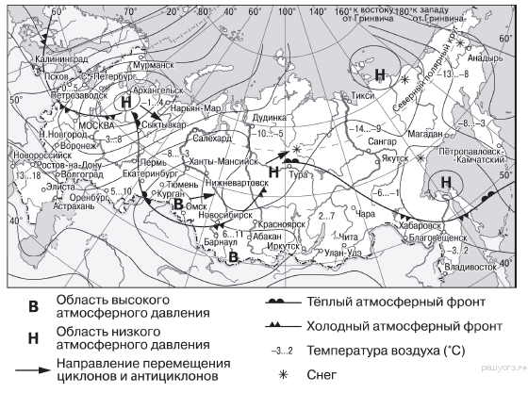
Задание №5 Географические явления и процессы в геосферах
Какой из перечисленных городов, показанных на карте, находится в зоне действия антициклона?
1) Архангельск
2) Омск
3) Магадан
4) Якутск
Задание №6 Разные территории Земли: анализ карты
Карта погоды составлена на 18 апреля. В каком из показанных на карте городов на следующий день наиболее вероятно существенное похолодание?
1) Екатеринбург
2) Москва
3) Ханты-Мансийск
4) Элиста

Slide 14
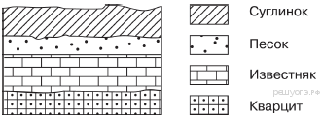
Задание №7 Географические координаты
Определите, какой город имеет географические координаты 19° с.ш. 73° в.д.
Определите, какая горная вершина имеет географические координаты 43° с.ш. 42° в.д.
Задание №8 Географические явления и процессы в геосферах
Во время экскурсии учащиеся сделали схематическую зарисовку залегания горных пород на обрыве у берега реки.
Расположите показанные на рисунке слои горных пород в порядке увеличения их возраста (от самого молодого до самого древнего). Запишите в ответ получившуюся последовательность букв.
А) кварцит
Б) известняк
В) песок

Slide 15
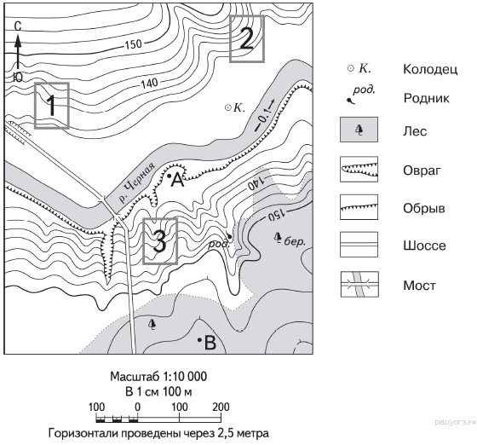
Задание №9 Расстояние на карте
Определите по карте расстояние на местности по прямой от точки А до родника. Измерение проводите между точкой и центром соответствующего условного знака. Полученный результат округлите до десятков метров. Ответ запишите в виде числа.
Задание №10 Направление на карте
Определите по карте, в каком направлении от колодца находится родник.
Задание №11 На рисунках представлены варианты профиля рельефа местности, построенные на основе карты по линии А—В разными учащимися. Какой из профилей построен верно?
Задание №12 Фермер выбирает участок для закладки нового фруктового сада. Ему нужен участок, на котором весной рано сходит снег, а летом почва лучше всего прогревается солнцем. Он также должен иметь расположение, удобное для вывоза собранного урожая на консервный завод. Определите, какой из участков, обозначенных на карте цифрами 1, 2 и 3, больше всего отвечает указанным требованиям. Для обоснования своего ответа приведите два довода.

Slide 16
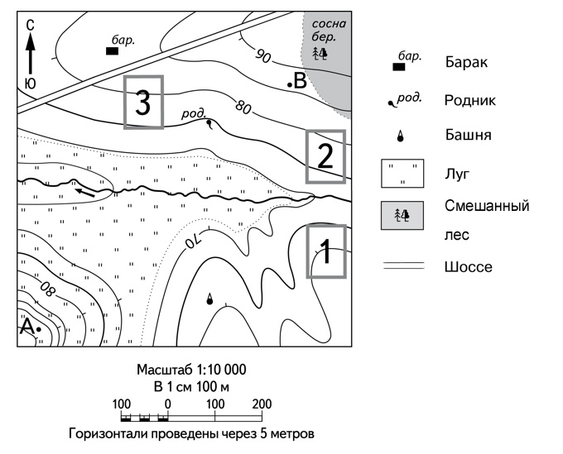

Slide 17
Задание 12
Задания на определение (из нескольких предложенных) территории или объекта с определенными географическими свойствами. В этих заданиях требуется сравнить с помощью топографической карты пригодность территории для использования в заданных целях. Используются задания, в некоторых из которых параметры выбора участка указаны в тексте задания, в других экзаменуемый подбирает их сам на основе своего жизненного опыта.
Ответ оценивается в зависимости от полноты и правильности в 2, 1 или 0 баллов.

Slide 18
Задание №13
Определите, какое атмосферное давление будет наблюдаться на вершине горы высотой 700 метров, если у её подножия его значение составляет 760 мм и известно, что давление изменяется на 10 мм на каждые 100 м. Ответ запишите в виде числа
Определите долю городского населения в % от общей численности населения Северо-Кавказского федерального округа, если известно, что численность его населения на 1 января 2013 г. составляла 9 542 640 человек, из которых горожан — 4 694 703 чел. Полученный результат округлите до целого числа.
Задание №14
Многолетняя мерзлота оказывает влияние на хозяйственную деятельность человека: добычу полезных ископаемых, строительство дорог и зданий. В каких двух регионах России необходимо учитывать последствия оттаивания многолетней мерзлоты?
1) Ямало-Ненецкий автономный округ
2) Самарская область
3) Красноярский край
4) Ростовская область
5) Чувашская Республика

Slide 19
Задание №15
Выберите два примера нерационального природопользования.
1) рекультивация земель в районах добычи угля
2) использование на ТЭС каменного угля, вместо природного газа
3) избыточное орошение в засушливых районах
4) комплексное использование добываемого сырья
5) перевод ТЭС на природный газ, вместо каменного угля
Задание №16-17 выполняется к одной таблице
В каком из перечисленных городов 21 марта Солнце раньше всего по московскому времени поднимется над горизонтом?
1) Вологда
2) Уфа
3) Рязань
4) Воронеж
Задание №17
Учащиеся проанализировали собранные данные в целях выявления зависимостей между полученными характеристиками. У всех учащихся выводы получились разные. Кто из учащихся сделал верный вывод на основе представленных данных?
1) Мария: «Среднесуточная температура воздуха повышается при движении с востока на запад».
2) Иван: «Чем больше продолжительность дня, тем выше среднесуточная температура воздуха».
3) Фёдор: «Продолжительность дня увеличивается при движении с севера на юг».
4) Светлана: «Высота Солнца над горизонтом увеличивается при движении с востока на запад».

Slide 20
Великое лиссабонское землетрясение.
Великое лиссабонское землетрясение произошло 1 ноября 1755 года. Оно превратило в руины город Лиссабон,
и стало одним из самых разрушительных и смертоносных землетрясений в истории, унеся жизни около 90 тысяч
человек за 6 минут. За подземными толчками последовали пожар и цунами, причинившее особенно много бед
в силу прибрежного расположения Лиссабона. Это первое изученное наукой землетрясение послужило толчком
к зарождению современной сейсмологии. В настоящее время геологи оценивают магнитуду Лиссабонского
землетрясения около 8,7. Эпицентр землетрясения находился в Атлантическом океане, примерно в 200 километрах
юго-западнее от мыса Сан-Висенте.
Задание №27
Территория какой страны больше всего пострадала в результате данного землетрясения?
Запишите в ответ название этой страны.
Задание №28
Какие типы воздушных масс формируют климат территории, в пределах которой произошло землетрясение?
Задание №29
Запишите главную причину возникновения землетрясений на этой территории?
Определите страну по её краткому описанию.
Задание №30
Эта азиатская страна по размерам территории относится к крупным странам.На севере, в горах, распространены хвойные и смешанные леса, на юге преобладают полупустынные и пустынные ландшафты. Характерен резко континентальный климат умеренного пояса. По суше граничит лишь с двумя государствами.

Slide 21
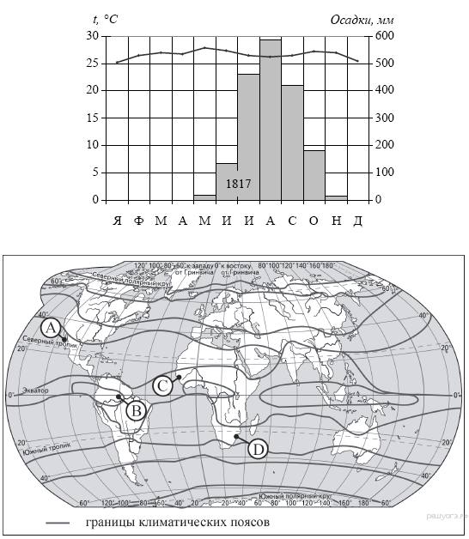
Задание №18
Проанализируйте климатограмму и определите, какой буквой на карте обозначен пункт, характеристики климата которого отражены в климатограмме.
1) A
2) B
3) C
4) D

Slide 22
Задание №19
Расположите регионы России в той последовательности, в которой их жители встречают Новый год. Запишите в ответ получившуюся последовательность букв.
А) Амурская область
Б) Омская область
В) Курская область
Задание №20
Туристические фирмы разных стран разработали слоганы (рекламные лозунги) для привлечения
туристов в свои страны. Установите соответствие между слоганом и страной.
СЛОГАН |  | СТРАНА
А) В «стране тысячи улыбок» вы увидите шоу слонов в тропическом парке и знаменитый буддийский храм! Б) Путешествуя по фьордам, откройте для себя всё самое яркое в нашей стране! |  | 1) Таиланд 2) Алжир 3) Норвегия 4) Египет
СЛОГАН |  | СТРАНА
А) В «стране тысячи улыбок» вы увидите шоу слонов в тропическом парке и знаменитый буддийский храм! Б) Путешествуя по фьордам, откройте для себя всё самое яркое в нашей стране! |  | 1) Таиланд 2) Алжир 3) Норвегия 4) Египет

Slide 23
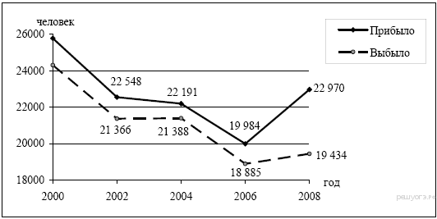
Задание №21
В каких двух высказываниях содержится информация о миграциях населения?
1) По данным Всероссийской переписи населения 2010 г., численность постоянного населения России составляла 142,9 млн человек.
2) В 2011 г. в Республику Бурятия на постоянное место жительства из других стран прибыло 490 человек, выехало в другие страны 82 человека.
3) В 2010 г. в России из городов в сельские населённые пункты прибыло 546 582 человека, что на 62 511 человек меньше, чем в 2009 г.
4) По данным Всероссийской переписи населения 2010 г., численность женщин превышала численность мужчин на 10,8 млн человек, или на 16,2%.
5) В 2010 г. население России проживало в 2386 городских населённых пунктах (городах и посёлках городского типа) и 134 тыс. сельских населённых пунктах.
Задание №22
За какой период времени в Тверской области
произошло сокращение числа прибывших и
увеличение числа выбывших?
1) 2000–2002 гг.
2) 2002–2004 гг.
3) 2004–2006 гг.
4) 2006–2008 гг.
Задание №23
Определите миграционный прирост населения Тверской области в 2008 г. Ответ запишите в виде числа.

Slide 24
Задание №24
В каких двух из перечисленных регионов России средняя плотность населения наибольшая? Запишите в ответ цифры, под которыми указаны эти регионы.
1) Республика Коми
2) Архангельская область
3) Курская область
4) Иркутская область
5) Республика Башкортостан
Задание №25
Расположите перечисленные ниже города в порядке увеличения в них численности населения. Запишите в ответ получившуюся последовательность букв.
А) Уфа
Б) Хабаровск
В) Йошкар-Ола
Задание №26
Выберите из перечисленных электростанций — ГЭС. Нужно выбрать два варианта ответа.
1) Балаковская
2) Братская
3) Ленинградская
4) Усть-Илимская
5) Сургутская

Slide 25
Великое лиссабонское землетрясение.
Великое лиссабонское землетрясение произошло 1 ноября 1755 года. Оно превратило в руины город Лиссабон,
и стало одним из самых разрушительных и смертоносных землетрясений в истории, унеся жизни около 90 тысяч
человек за 6 минут. За подземными толчками последовали пожар и цунами, причинившее особенно много бед
в силу прибрежного расположения Лиссабона. Это первое изученное наукой землетрясение послужило толчком
к зарождению современной сейсмологии. В настоящее время геологи оценивают магнитуду Лиссабонского
землетрясения около 8,7. Эпицентр землетрясения находился в Атлантическом океане, примерно в 200 километрах
юго-западнее от мыса Сан-Висенте.
Задание №27
Территория какой страны больше всего пострадала в результате данного землетрясения?
Запишите в ответ название этой страны.
Задание №28
Какие типы воздушных масс формируют климат территории, в пределах которой произошло землетрясение?
Задание №29
Запишите главную причину возникновения землетрясений на этой территории?
Определите страну по её краткому описанию.
Задание №30
Эта азиатская страна по размерам территории относится к крупным странам.На севере, в горах, распространены хвойные и смешанные леса, на юге преобладают полупустынные и пустынные ландшафты. Характерен резко континентальный климат умеренного пояса. По суше граничит лишь с двумя государствами.

Slide 26
Задание 28
Задания на применение знаний и понимание географических терминов, используемых в тексте или в условии задания, а также на умение приводить примеры с использованием географических знаний или классифицировать географические объекты и явления на основе их известных характерных свойств. Задание оценивается в 1 или 0 баллов .

Slide 27
Задание 29
Задания на проверку сформированности умения использовать информацию из текста с привлечением ранее полученных географических знаний для решения различных учебных и практико-ориентированных задач.
В ответах на эти задания оцениваются правильность объяснения географических особенностей территорий, природных и социальных объектов и явлений, о которых говорится в тексте, которые определяются пониманием общих географических закономерностей; знанием географической специфики конкретной территории; умением применить данные знания для объяснения конкретных географических явлений. Задание оценивается в 1 или 0 баллов.

Slide 28
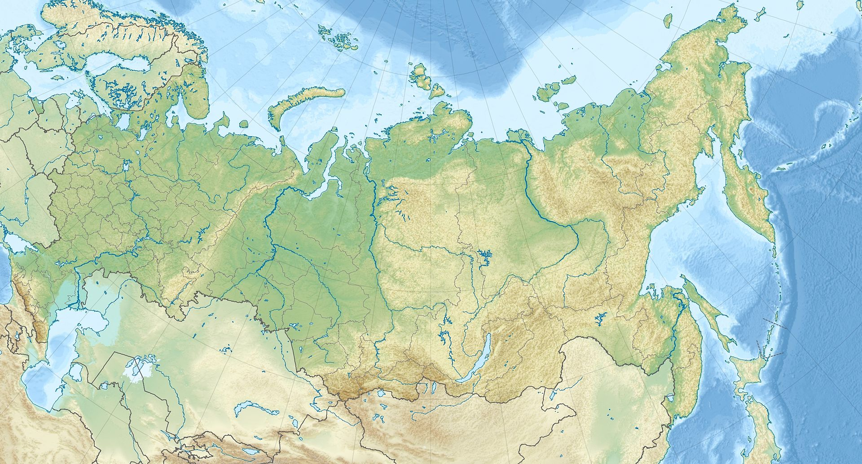
Спасибо за внимание!

